Slide 1
Адаптивні біологічні ритми біологічних систем різного рівня організації
БІОЛОГІЯ 11 КЛАС

Slide 2
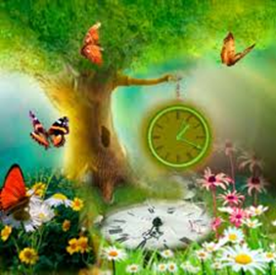
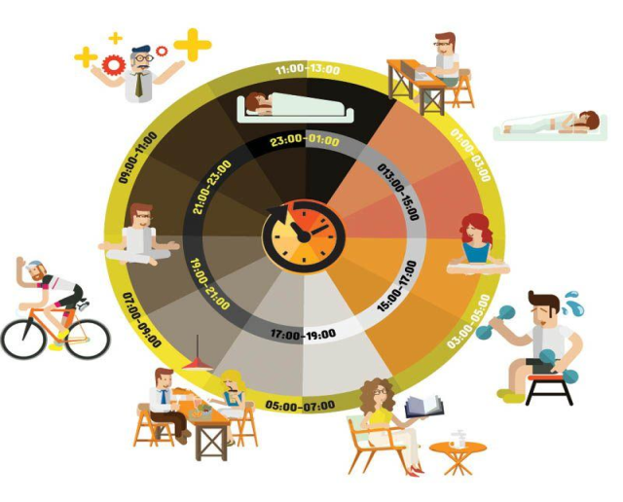
Біологічні ритми
Циклічні коливання інтенсивності та характеру процесів життєдіяльності, в основі яких лежать кількісні та якісні зміни метаболізму біологічних систем.
За чинниками біологічні ритми поділяють на зовнішні та внутрішні

Slide 3
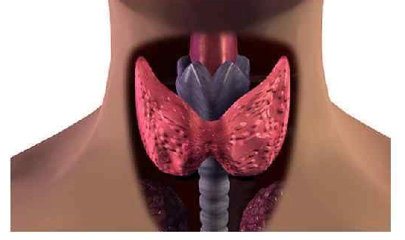
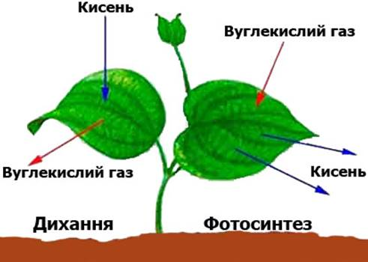
Зовнішні біологічні ритми пов’язані з циклічними змінами в навколишньому середовищі
Добові біоритми виникають унаслідок обертання Землі навколо своєї осі й характеризуються періодом 24 ± 4 год

Slide 4
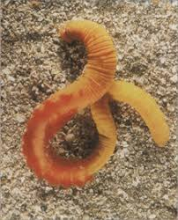
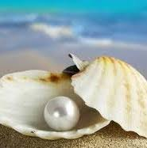
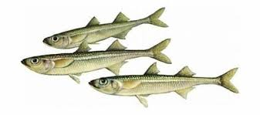
Зовнішні біологічні ритми
Припливно - ­відпливні біоритми синхронізовано обертанням Землі відносно Місяця. Упродовж місячної доби (24 год 50 хв) відбуваються по два припливи і два відпливи, що спонукає організми пристосовуватися до таких періодичних змін умов існування

Slide 5
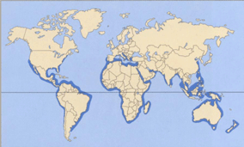
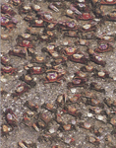
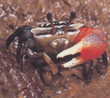
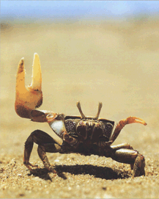
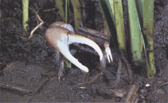
Ваблячий краб дістав своє ім'я за характерні складні ваблячі рухи, що відлякують конкурентів і водночас привертають самку. Самець ваблячого краба є володарем великої, яскраво забарвленої клешні.
Основні дані:
РОЗМІРИ
Довжина: 3-4 см.
Довжина клішень: до 5 см.
РОЗМНОЖЕННЯ
Статеве дозрівання: з 1-2 років.
Шлюбний період: кілька разів на рік (залежить від виду, місця проживання і припливів та відпливів).
Кількість яєць: декілька сотень.
Інкубація: 7-10 днів; з яєць вилуплюються мікроскопічні личинки, які плавають у складі планктону.
СПОСІБ ЖИТТЯ
Звички: одиночний житель літоралі; живе в норах.
Їжа: органічні частинки.
СПОРІДНЕНІ ВИДИ
До роду належить багато видів крабів. Вони розрізняються забарвленням і розмірами

Slide 6
Спосіб харчування ваблячих крабів визначають припливи й відпливи, оскільки ці ракоподібні не можуть харчуватися під водою. Ваблячий краб залежно від припливу або відпливу змінює забарвлення. Ваблячий краб дістав своє ім'я за характерні складні ваблячі рухи, що відлякують конкурентів і водночас привертають самку
Вони зустрічаються як на мулистих, так і на піщаних грунтах, у яких невтомно шукають їжу. На прибережних мілинах вони дуже часто утворюють густі поселення, проте в кожній норі живе тільки один краб. Ваблячі краби є осілими тваринами, вони намагаються не віддаляться від нір і в разі щонайменшої небезпеки відразу ж ховаються в них

Slide 7
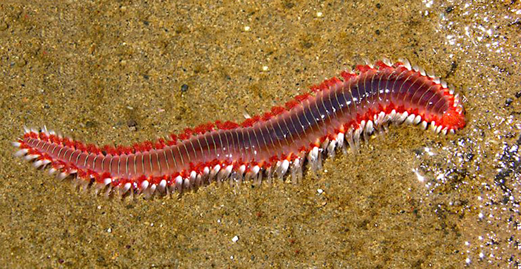
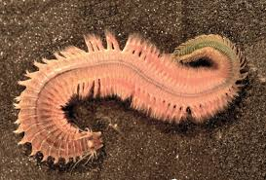
Місячні біоритми
Місячні біоритми зумовлені обертанням Місяця навколо Землі (з періодом 29,5 діб)
ПАЛОЛО ТИХООКЕАНСЬКИЙ

Slide 8
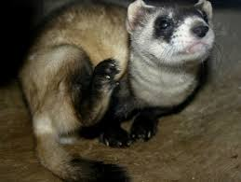
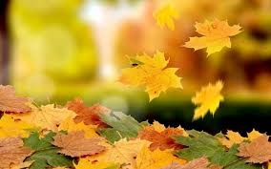
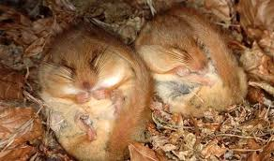
Сезонні ритми
Сезонні ритми зумовлені обертанням Землі навколо Сонця. Відтак виникають сезонні явища. Зі зміною сезонів пов’язані важливі життєві функції організмів: анабіоз, линяння, міграції, розмноження, розвиток, листопад

Slide 9
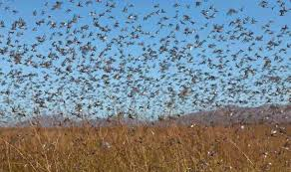
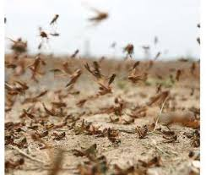
Річні та багаторічні ритми
пов’язані з змінами сонячної активності та інших чинників протягом кількох років. Ці ритми виражені не так чітко, як сезонні

Slide 10
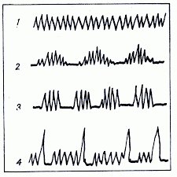
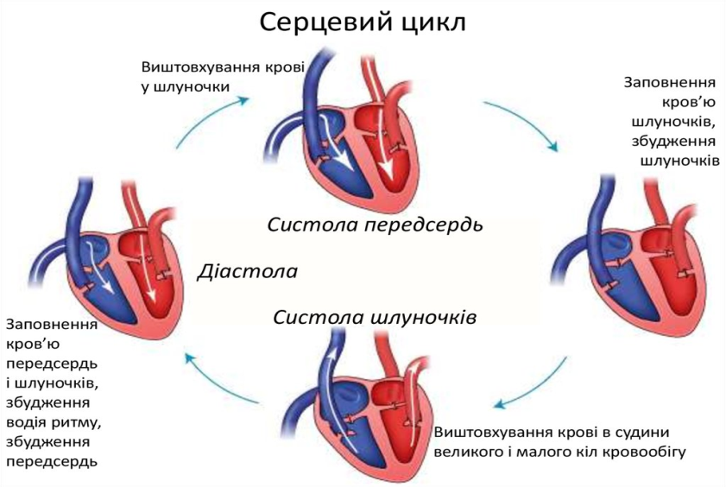
Внутрішні біологічні ритми
зумовлені життєдіяльністю організмів (ритм дихання, серцевий цикл, травлення, виділення). Воно дає змогу узгоджувати фізіологічні ритми організмів зі змінами навколишнього середовища

Slide 11
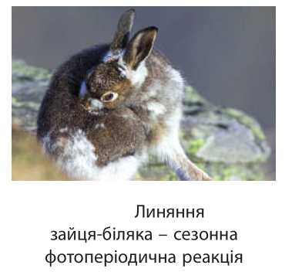

ФОТОПЕРІОДИЗМ
Фотоперіодизм – фізіологічна реакції організмів на співвідношення між довжиною дня і ночі
У людини фотоперіодизм виражається переважно в коливан-
нях інтенсивності обміну речовин і енергії
У тварин фотоперіодизм контролює настання й припинення парувального періоду, плодючість, линяння, міграції, перехід до зимівлі

Slide 12
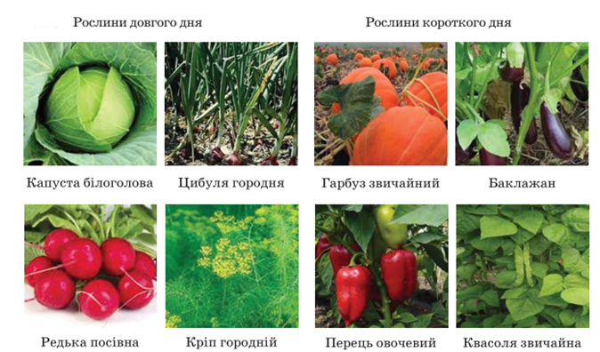
Фотоперіодизм у рослин виявляється в зміні процесів росту та розвитку

Slide 13
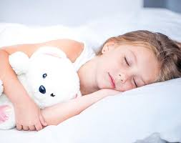
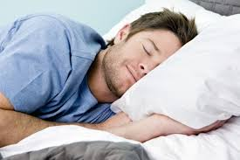
Добові ритми є універсальними показниками загального стану людини. Вони повторюються кожні 20-28 годин. Їх ще називають циркадними (від «cirke» - біля та «dias» - день).
Найважливішим циркадним ритмом є коливання температури тіла: вночі температура найнижча, на ранок вона підвищується, а в другій половині дня, до18 год., досягає максимального значення.
Щоденно до моменту пробудження в крові підвищується вміст адреналіну, який приводить організм у «бойову готовність». Зниження вмісту адреналіну є умовою спокійного сну. Працездатність людини за час доби також постійно змінюється.

Slide 14
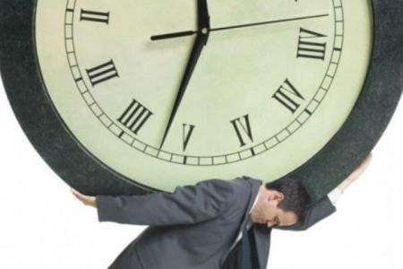
Біологічний годинник
Біологічний годинник – це здатність організмів реагувати на плин часу.Основою цієї здатності є чітка періодичність фізичних і хімічних процесів у клітинах. І що особливо цікаво, ця періодичність не залежить від температури довкілля

Slide 15
Фізіологічні біоритми
Активність організму людини в добовому ритмі:
- печінка - з 1 до 3 год. ночі;
- легені - з 3 до 5 год. ранку;
- товстий кишечник - з 5 до 7 год. ранку;
- шлунок - з 7 до 9 год. ранку;
- селезінка та підшлункова залоза - з 9 до 11год. ранку;
- серце - з 11 до 13 год. дня;
- тонкий кишечник - з 13 до 15 год. дня;
- сечовий міхур - з 15 до 17 год. дня;
- нирки - з 17 до 19 год.
- органи кровообігу, статеві органи - з 19 до 21 год
- органы теплоутворення - з 21 до 23 год. ночі;
- жовчний міхур - з 23 до 1 год. ночі

Slide 16
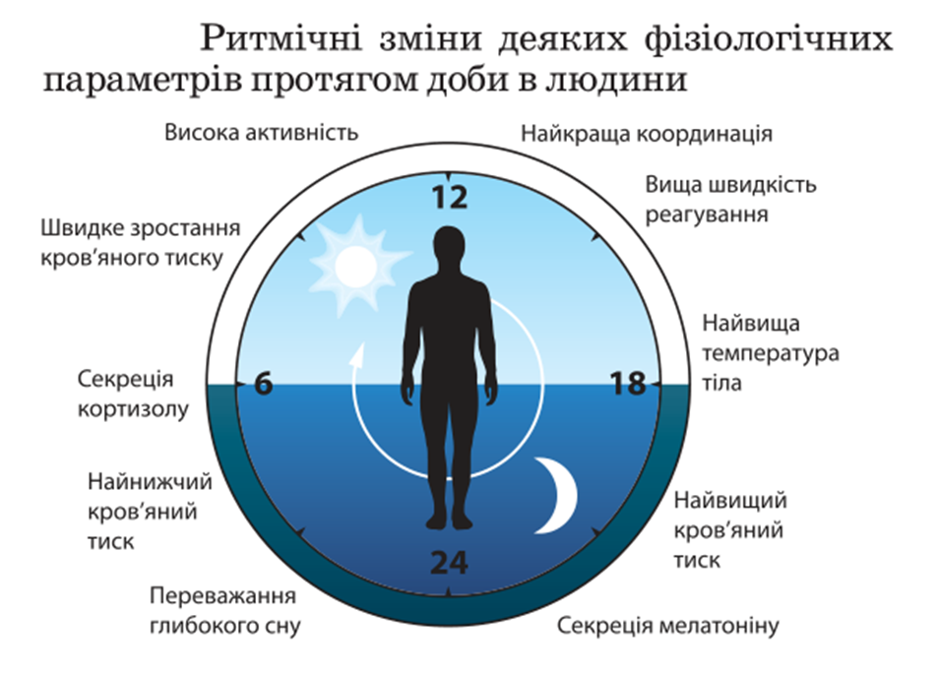

Slide 17
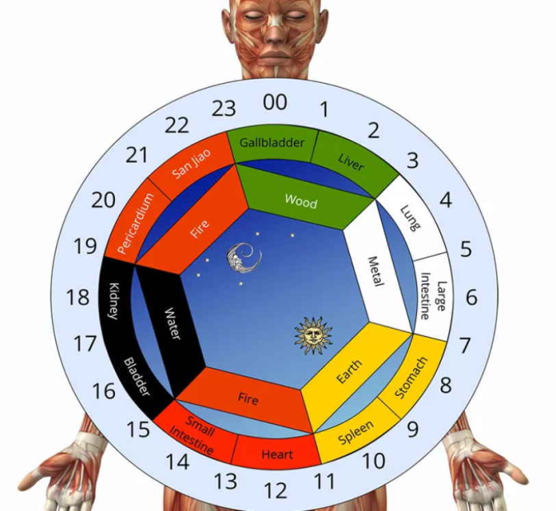
Хронобіологія
наука, що вивчає і досліджує періодичні феномени, що протікають в живих організмах в часі та їх адаптацію до них.
Виділяють такі хронобіологічні типи людей:
жайворонки;
сови;
голуби.

Slide 18
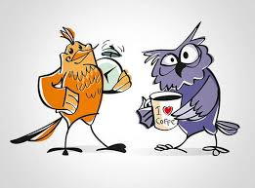
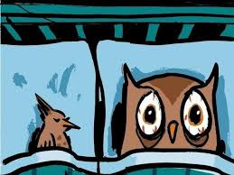
Найвідомішою є класифікація хронотипів людини за Г. Хільдебрандтом — поділ на три типи: ранковий (жайворонок), денний (голуб) і вечірній (сова)
За статистикою більшості психологів-дослідників із різних країн світу, близько 33% населення Землі є совами, 16% — жайворонки і 51% — голуби. Більшість людей належать до змішаних хронотипів. Серед жінок значно більший відсоток чистих типів, ніж серед чоловіків

Slide 19
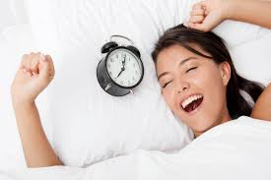
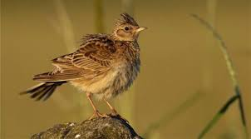
“Жайворонки”
максимальна працездатність зранку;
слідування загальноприйнятим нормам;
безконфліктність;
спокій в діяльності;
невпевненість у собі;
наявність психологічних проблем
"Жайворонки" активно реагують на навколишню дійсність. Вони схильні до захоплень та ентузіазму, здатні висувати нові ідеї і вказувати нетрадиційні вирішення різних проблем. У той же час особисті невдачі викликають у них сумніви у власних силах, породжують тривогу і хвилювання, погіршують настрій і самопочуття.

Slide 20
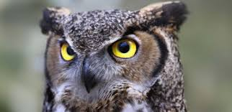
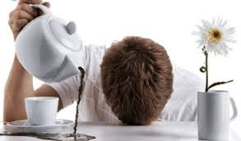
“Сови”
максимальна працездатність ввечері (вночі);
легко пристосовуються до змін режимів;
не бояться труднощів та емоційних переживань;
належать до екстравертів;
стресостійкі;
легко відносяться до удач та невдач
"Сови" відрізняються слабкою реакцією на подразники. Це розважливі люди, схильні до логічного мислення, абстрактних узагальнень. Вони не поспішають з висновками, намагаючись їх досить обгрунтувати. Їх відрізняє прагматизм, хороше самовладання, упевненість в своїх вчинках, а головне - відсутність емоційного переживання невдач

Slide 21
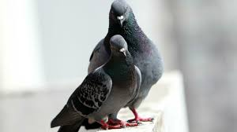
“Голуби”
Біоритми та показники у “голубів” знаходяться між показниками "жайворонків" та "сов". Пік активності фізіологічних функцій припадає на денні години
Це індивідууми, у яких по аналогії з птахами-голубами біологічна і соціальна активність однаково виражена протягом дня. Наявність у них ранкового піку активності і властива їм психологічна відкритість наближають їх за реакціями на середовищні фактори і станом здоров'я до "жайворонків", хоча у цих людей встановлений в ранкові години більш низький рівень гормональної активності організму, ніж у "жайворонків"

Slide 22


У деяких країнах питання біоритму людини виведене на високий рівень. Роботодавці тестують своїх співробітників щодо хронотипів для оптимізації робочого процесу. Це дозволяє, наприклад, знизити до максимуму кількість нещасних випадків на виробництві у нічні зміни, якщо у цей період працюватиме сова, і у ранкові — поклавши відповідальність за процес на жайворонка. В ізраїльській армії одним із обов’язкових пунктів особистої справи новобранця є опис його біологічного ритму

Slide 23
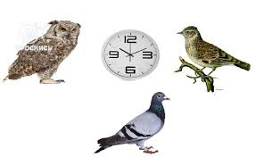
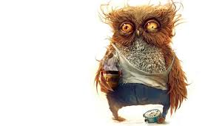
- жайворонкам краще бути задіяними в робочих процесах з основним завантаженням у першій половині дня;
- сови показують кращий результат у вечірній період;
- голуби працездатні протягом усього робочого дня

Slide 24
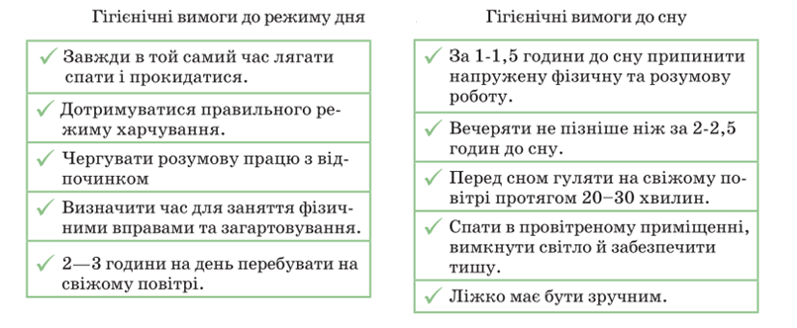
Важливо!

Slide 25
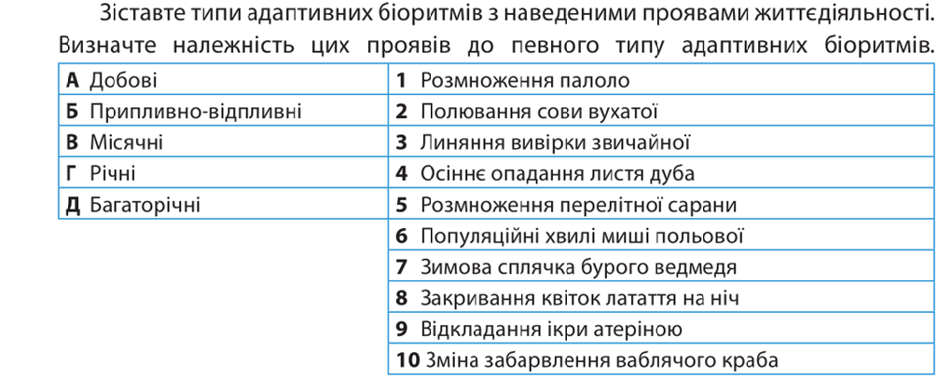
Виконайте завдання

